Slide 1



Propuesta
Fecha: sábado 26 de abril.
Hora: 10:00 a.m. – 12:00 p.m.
(montaje desde las 7:00 a.m.).
Lugar: auditorio Benjamín Herrera – Campus La Candelaria de la Universidad Libre.
Público esperado: 200 personas.

Slide 2
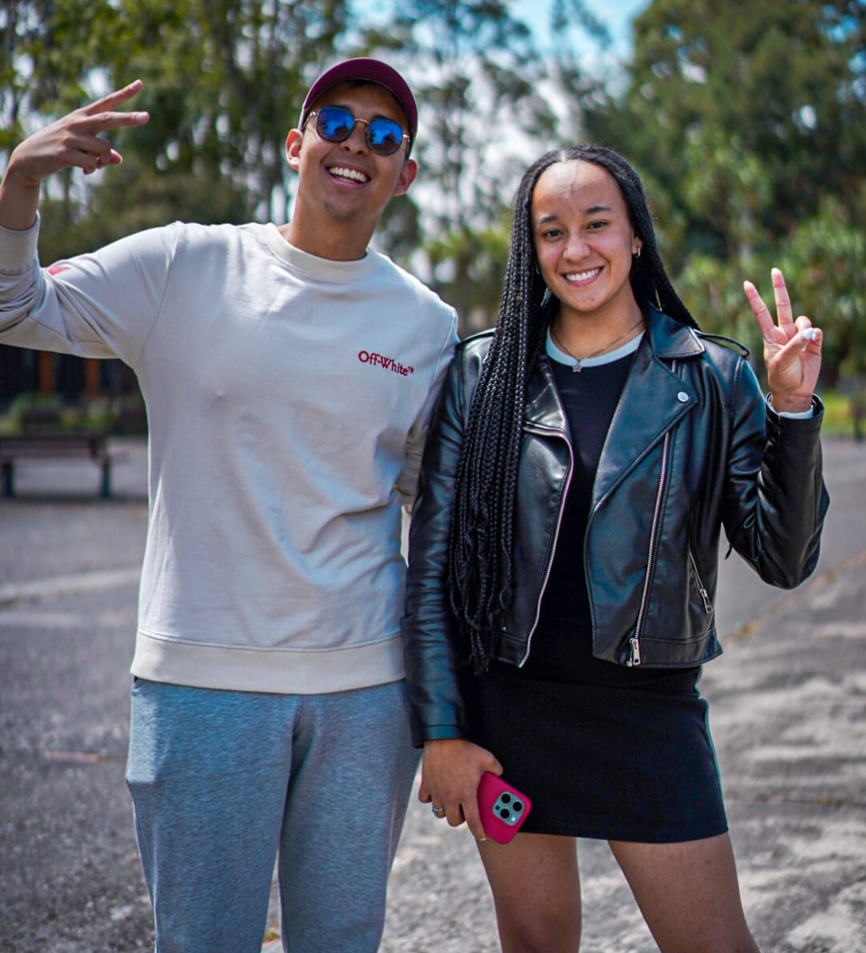



OBJETIVOS
Garantizar la difusión efectiva de los logros y acciones del IDPAC en 2024.
Promover la participación ciudadana en el evento y en los canales de comunicación. Generar transparencia y confianza en la gestión del IDPAC.
Ampliar el alcance del evento a través de medios digitales y tradicionales.

Slide 3




Cronograma
FECHA | ACTIVIDAD
19 de marzo | Definición de la dinámica de Rendición de Cuentas (Reunión)
24 - 28 de marzo | Preparación de material de comunicación de expectativa Inicio gestión contractual con Canal Capital para transmisión.
31 de marzo | Publicación formulario de preguntas sobre informe de rendición de cuentas (Planeación)
1 al 4 de abril | Visita técnica a Auditorio con personas de Canal Capital - temas de transmisión. Producción parrilla digital de difusión del evento. Producción de material audiovisual para pauta en Canal Capital.
7 al 11 de abril | Producción de videos de beneficiarios y material audiovisual para evento Planeación cubrimiento del evento y organización del equipo Producción de PPT de Rendición de Cuentas.
14 al 26 de abril | Difusión parrilla Rendición de cuentas Boletín en Página web sobre la Rendición de cuentas.
26 de abril | Desarrollo del evento.
26 al 30 de abril | Contenido posevento (Testimonios, resumen de la jornada, publicación en web del desarrollo de la actividad).

Slide 4
Minuto a minuto previo
HORA | ACTIVIDAD
8:00 – 9:00 a-m.: | Pruebas técnicas (audio, video, transmisión en vivo).
9:00 – 9:30 a.m.: | Registro de asistentes.
9:30– 9:45 a.m. | Publicación en redes sociales: “¡Estamos listos! Síguenos en la transmisión en vivo. Cubrimiento en vivo
9:55 a.m. | Publicación de link de la transmisión.
10:00 a.m. | Cubrimiento en vivo desde todas las redes sociales del IDPAC

Slide 5
Minuto a minuto evento
HORA | ACTIVIDAD
10:00 a.m. | Inicio del evento: Saludo inicial, bienvenida a los asistentes y a la audiencia conectada a través de Canal Capital y Redes Sociales de IDPAC. Se pide escanear QR para preguntas del público y audiencia conectada.
10:05 a.m. | Proyección video sobre logros de IDPAC (Reel de imágenes con logros. Ejm: Obras con saldo pedagógico, congreso de juntas de acción comunal, guardianes por el agua, temas de impacto, etc).
10:10 a.m. | Palabras de la Directora (E) Yuly Barajas (Orientadas a dar mensaje sobre el cumplimiento de los objetivos del IDPAC desde lo administrativo y lo misional).
10:15 a.m. | Directora (E) expone todo lo de transparencia y gestión presupuestal.
10:25 a.m. | Pilar de Cultura de Paz Video beneficiario (Definir si de barrismo, de Acuerdos de Confianza)
10:30 a.m. | Explicación de logros en el marco de Cultura de Paz con presentación (Juan Camilo Castellanos)
10:35 a.m. | Pilar de Cultura Democrática Video beneficiario (Convocatorias Chikana - Modelo de Fortalecimiento - Congreso Comunal)
10:40 a.m. | Explicación de logros en el marco de Cultura democrática con presentación (Martha Niño)

Slide 6
Minuto a minuto evento
HORA | ACTIVIDAD
10:40 a.m. | Pilar de Cultura Ciudadana/Bogotaneidad Video beneficiario (Obras con saldo Pedagógico)
10:45 a.m. | Explicación de logros en el marco de Cultura Ciudadana con presentación (John Jairo González)
10:50 a.m. | Espacio de interacción con preguntas (Apoyan en las respuestas los Subdirectores a los que les corresponda (Selección de 3 preguntas del QR compartido al inicio).
11:00 a.m. | Despedida y fin de la transmisión.
11:00 - 11:30 a.m. | Se continúan respondiendo preguntas solo en el evento presencial.
12:00 p.m. | Salida de escenario para entrega a la Universidad.

Slide 7
PENDIENTES
Revisar contenido de los bloques temáticos (se tomó información del informe de Rendición de Cuentas publicado en la web y de la ppt sobre logros de la entidad).
Proceder con contrato de Canal Capital.
Realizar visita técnica al auditorio con Canal Capital.
Diseño y difusión de parrilla de invitación al evento presencial y la transmisión virtual.
Realizar material audiovisual para los promos de Canal Capital.
Difundir el formulario para preguntas sobre el informe de gestión 2024 (debe pasarlo Planeación).
Realizar parrilla de difusión de logros para pos-evento.
Publicación previa en Página web sobre el evento de rendición de cuentas e invitación a dejar preguntas.

Slide 8

GRACIAS

